Slide 1
Team Data chez C+
Formation Git

Slide 2

Introduction : Git & GitHub, qu’est-ce ?
Définitions :
Dépôt : dossier qui contient un historique de version des fichiers
Git : système de gestion de dépôt local
GitHub : système de gestion de dépôt distant
Utilisations :
Développement logiciel (pour production – ou non) : must have
Ailleurs : utilisé parfois comme un simple cloud. Utile mais pas forcément nécessaire.
But de la formation :
Donner des bases d’utilisation pratiques de git en ligne de commande.

Slide 3
Création et manipulation d’un dépôt local
Utilisation collective de GitHub
Bonnes pratiques Git
Pour aller plus loin

Slide 4
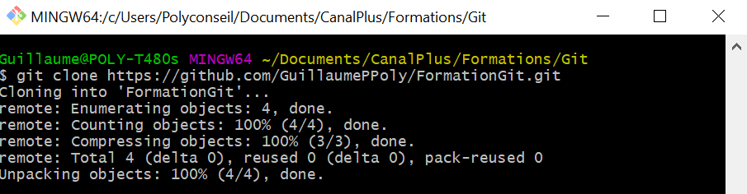
Création d’un dépôt local : la base (initialisation, clone)
Le plus simple :
Créer un dépôt sur GitHub directement.
Spécifier le nom et la description du dépôt.
Choisir dépôt public ou privé (faire attention).
Initialiser avec un README préexistant.
Spécifier éventuellement un .gitignore et/ou une license.
Copier le lien du dépôt distant.
Ouvrir une invite de commande, git clone [url]

Slide 5
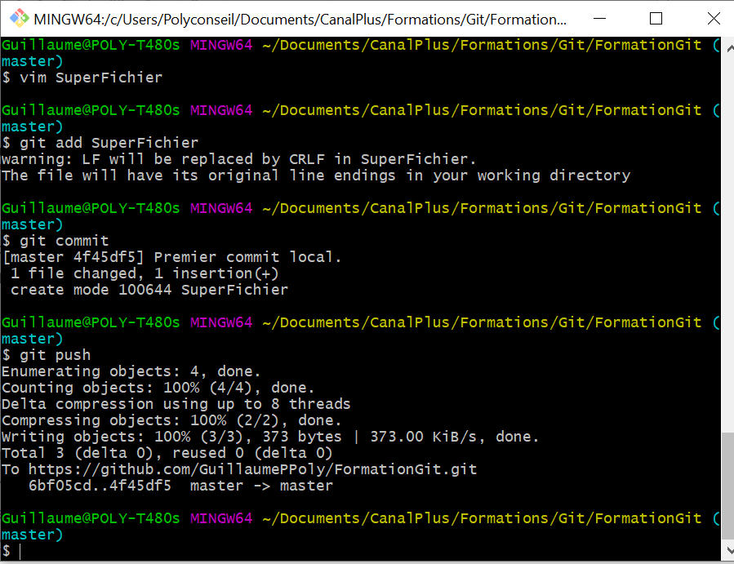
Création d’un dépôt local : la base (add, commit, push)
Git add [fichier1] [fichier2] [dossier1] etc.
Git commit [-m ‘’Message’’]
Git push
Rappels sur Vim :
Créer ou éditer un fichier : vim [nomDuFichier]
Insérer / mode édition : Touche i
Quitter en sauvegardant : <esc> : q w
Quitter sans sauvegarder : <esc> : q !
Tutoriel vim : commande vimtutor

Slide 6
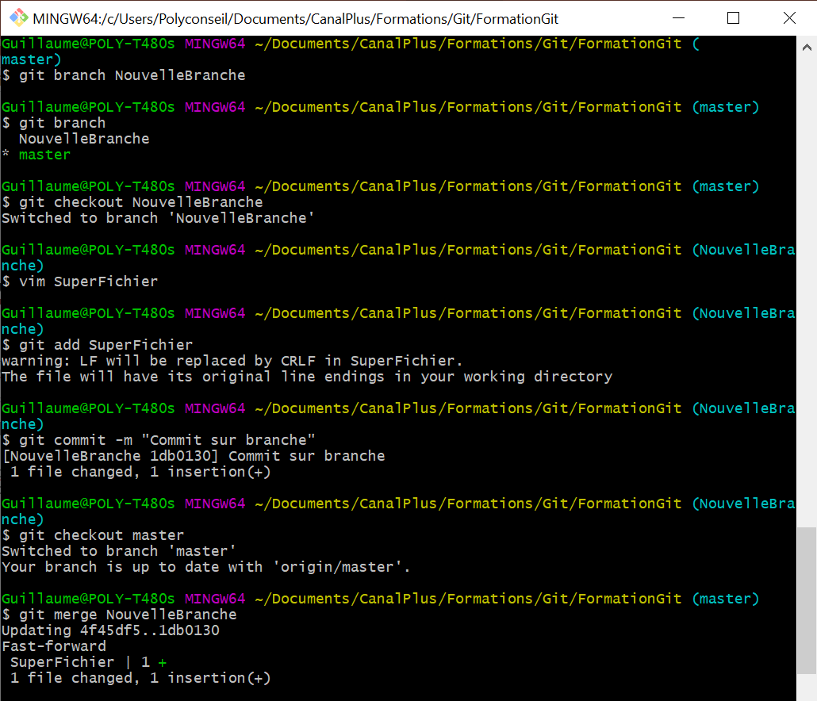
Création d’un dépôt local : les branches
Git branch [NomBranche]: crée une branche
Git branch : liste les branches existantes
Git checkout [NomBranche]: switche sur la branche spécifiée
Git merge [NomBranche] : fusionne une autre branche sur la branche locale
Si il y a conflit pendant un merge :
Git mergetool –tool=[votre outil préféré]
Git commit –m ‘’Merge successful !’’

Slide 7
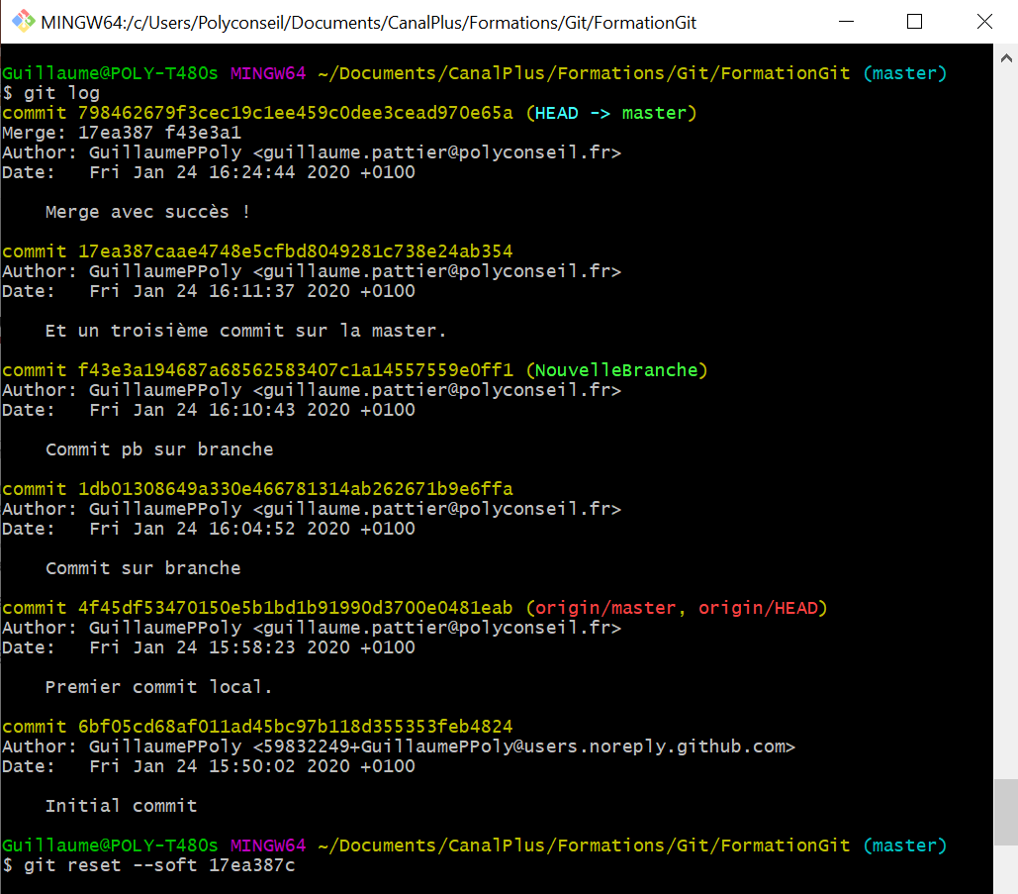
Création d’un dépôt local : j’ai commit et je n’aurai pas dû !
Git log : permet d’afficher le log des derniers commits
Git reset –hard HEAD^ : annule le dernier commit et tout code créé depuis
Git reset –soft HEAD^ : annule le dernier commit mais laisse le code créé depuis
Git reset [–hard/--soft] [commitSHA] : retourne au commit spécifié
Git revert HEAD^ : annule le dernier commit sur le dépôt distant

Slide 8
Création et manipulation d’un dépôt local
Utilisation collective de GitHub
Bonnes pratiques Git
Pour aller plus loin

Slide 9
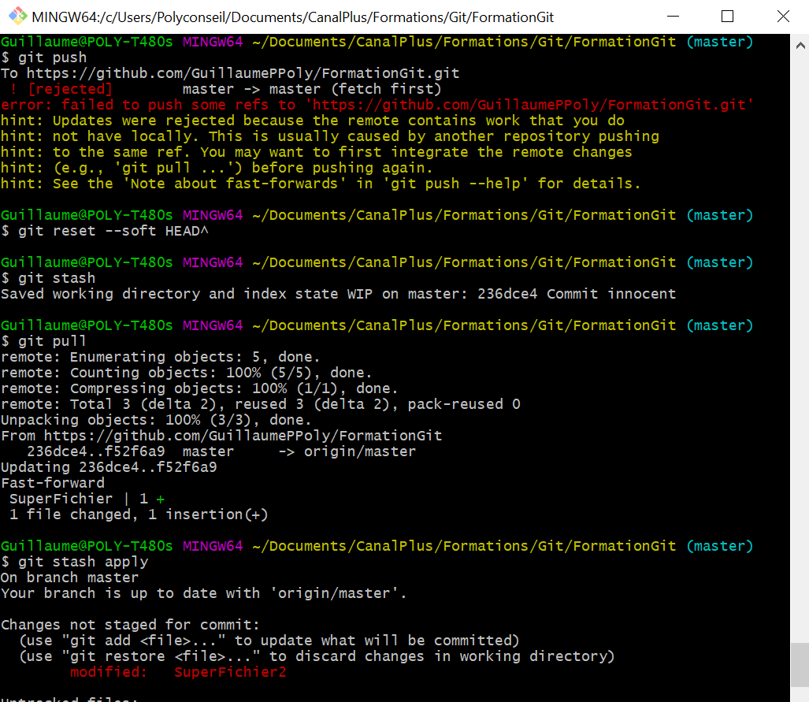
Utilisation collective de GitHub
Git status : pour afficher un semblant de dashboard
Git stash : remise le travail en cours depuis le dernier commit
Git pull : récupère les codes du dépôt distant potentiellement modifié et les copie dans le dépôt local
Git stash apply : applique le travail dans la remise, prêt à commit / push ensuite.
Astuce pour ne pas avoir à redonner son identifiant / MDP H24 pour faire des push : se connecter via une clé SSH.

Slide 10
Création et manipulation d’un dépôt local
Utilisation collective de GitHub
Bonnes pratiques Git
Pour aller plus loin

Slide 11
Bonne pratique 1 : ne pas faire n’importe quoi sur son dépôt distant
Faire attention à ce que l’on commit :
Pas de fichiers inutiles ou inutilement lourds (fichiers de données, environnement virtuels, etc.)
Pas de fichiers compromettant la sécurité de l’entreprise.
Ne pas commit ou push de façon incompréhensible dans des gros projets :
Il existe des options pour remanier ses commits de sorte qu’ils aient une logique compréhensible.
Git rebase, Git commit –amend, etc.
Ne pas développer sur la branche master : il s’agit de la branche la plus stable.

Slide 12
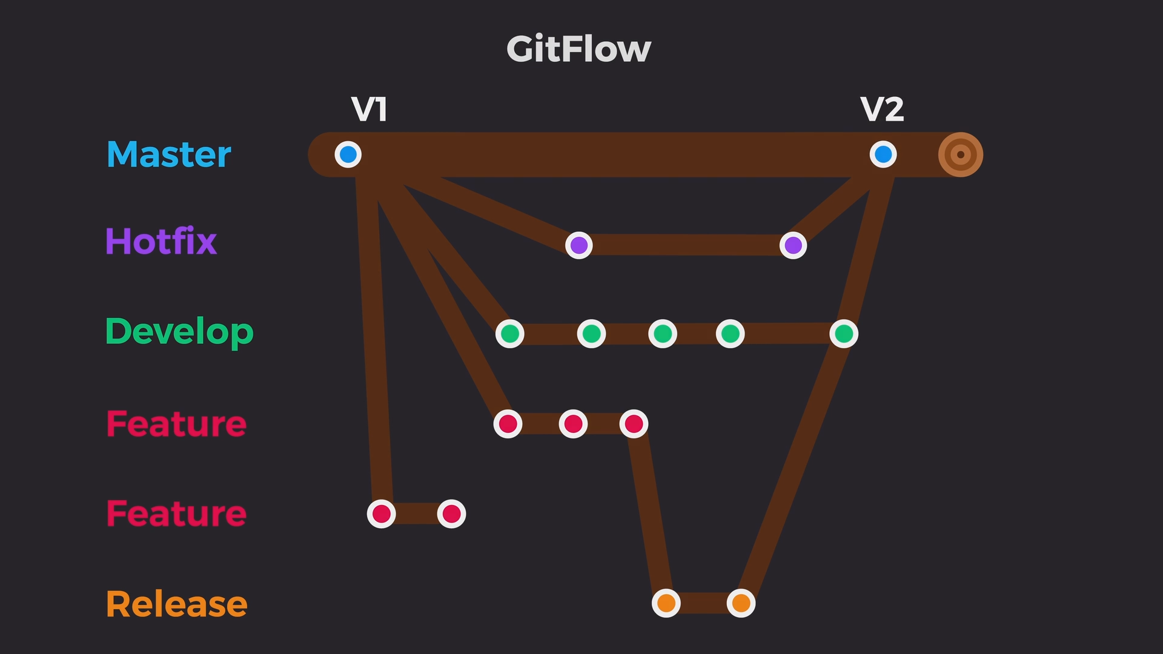
Bonne pratique 2 : utiliser GitFlow

Slide 13
Création et manipulation d’un dépôt local
Utilisation collective de GitHub
Bonnes pratiques Git
Pour aller plus loin

Slide 14
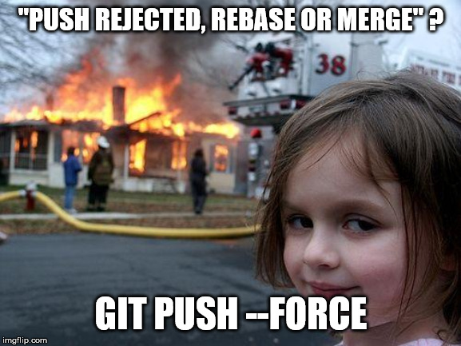
Pour aller plus loin
Aller voir le tutoriel OpenClassrooms : plutôt bien fait même si parfois un peu recousu
Consulter le « lexique git » : un récapitulatif des commandes que j’ai pu écrire. Sorte de cheat sheet pas forcément très jolie mais efficace.
Effectuer le vimtutor. Après cela, on aime mieux vim.

